Slide 1
le Chemin de Croix

Slide 2
Pour suivre le chemin de croix, contemplez l’image, puis, lisez le texte et écoutez le chant, en cliquant à nouveau
Ce chemin de croix a été proposé par le diocèse d’Angoulême, en 2016

Slide 3
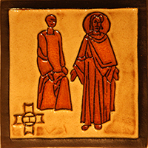
Ce jour-là, en plein midi, Jésus, miséricorde de Dieu est arrêté, trahi par un baiser. La misère des hommes l’emporte sur la miséricorde divine. Le cœur de l’amour de Dieu plonge dans la misère de l’humanité. Par le don de sa vie, Jésus vient nous sauver.
1ère STATION : JÉSUS EST ARRÊTÉ
Seigneur, « Là où demeure la haine que nous apportions l’amour.
Là où se trouve l’offense, que nous mettions le pardon. »

Slide 5
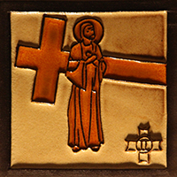
2ème STATION : JÉSUS EST CHARGÉ DE SA CROIX
Ce jour-là, sur le chemin, la misère de l’homme est sans pitié ; elle étend sur deux morceaux de bois la miséricorde de Dieu. Jésus, arrêté dans le jardin des cœurs obscurcis, fermés à l’amour sauveur, est chargé d’une croix. Deux morceaux de bois se croisent : l’un déploie la misère de l’humanité, l’autre la bonté du cœur de Dieu.
C’était hier, au jardin de Gethsémani, c’est aujourd’hui au jardin de la vie ! Tant d’hommes, de femmes, d’enfants innocents sont chargés de la croix de l’oubli, de l’offense, de l’exclusion et de l’exploitation ! Et nous-mêmes ? Nous chargeons parfois les autres des croix de nos jugements, de nos rancœurs, de nos égoïsmes...
Pardonne-nous, Seigneur ! Pardonne-nous !
Jésus, berger de toute humanité

Slide 7
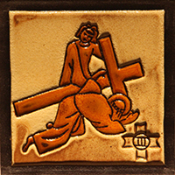
3ème STATION : JÉSUS TOMBE POUR LA PREMIÈRE FOIS
Ce jour-là, sur le chemin, Jésus, miséricorde de Dieu, tombe pour la première fois. Le cœur de Dieu, en son Fils,touche la misère la plus profonde de notre humanité terrassée ! Faut-il que le poids de la croix soit d’une telle lourdeur pour que Jésus tombe sous la torride chaleur ! Ou bien faut-il que le rejet de la miséricorde de Dieu par nous, les hommes, soit tel que Jésus s’écrase à terre !
Tant et tant de personnes, aujourd’hui, tombent encore sous le poids insupportable de nos refus d’aimer, de nos refus d’aider, de comprendre, d’écouter...
Seigneur, donne-nous d’être là, tout près de ceux, de celles qui tombent sous le poids de la vie, des souffrances, de la maladie. Si nous-mêmes, nous tombons, Seigneur, viens nous relever !
Seigneur, donne-nous d’être là, tout près de ceux, de celles qui tombent sous le poids de la vie, des souffrances, de la maladie. Si nous-mêmes, nous tombons, Seigneur, viens nous relever !

Slide 9
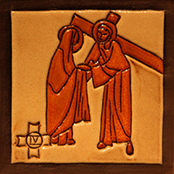
4ème STATION : JÉSUS RENCONTRE SA MÈRE
Ce jour-là, sur le chemin, Jésus rencontre sa mère. Cette femme de la terre a porté en ses entrailles le fruit de la miséricorde divine. Voici Marie toute habillée de foi, drapée de dignité, humble et fidèle.
En silence, en confiance, au milieu de la foule, elle marche à pas de maman comme le font toutes les mamans qui accompagnent leur enfant en état de souffrance. Son « oui » de la visite de l’ange chemine pas à pas, lentement, dans l’offrande silencieuse … « L’amour ne fait pas de bruit. »
Ô Marie, mère de miséricorde, conduis-nous sur le chemin de nos vies à la suite de ton Fils. Donne aux enfants qui souffrent, de pouvoir rencontrer leur maman dans une présence de tendresse présence qui soutient, présence qui apaise.
Ave ! Ave ! Ave Maria !

Slide 11
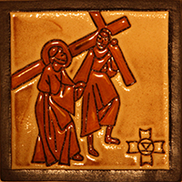
5ème STATION : SIMON DE CYRÈNE AIDE JÉSUS À PORTER SA CROIX
Ce jour-là, sur le chemin, un homme revient des champs. Aux cris de la foule, il s’approche, il voit l’homme Jésus crouler sous le bois de la croix. Sans hésiter, il saisit le bois, aide Jésus à porter sa croix. Geste de miséricorde lorsque les mains du cœur secourent la misère qui se traîne sur ce chemin de croix...
Dans la contemplation de ce geste d’amour gratuit, saurons-nous trouver force et courage ? Saurons-nous à notre tour, devenir des porteurs de croix, en toute gratuité ?
Seigneur, fais de nous des Simon de Cyrène capables d’aider ceux qui n’en peuvent plus.
Prends pitié de nous, Seigneur !

Slide 13
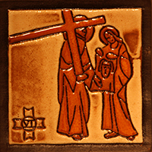
6ème STATION : VÉRONIQUE ESSUIE LE VISAGE DE JÉSUS
Ce jour-là, sur le chemin, un voile de tendresse se pose sur le visage défiguré du condamné. Geste de miséricorde d’une femme, en toute discrétion.
Jésus imprime son visage de Sauveur sur ce voile, tenu par les mains de l’amour.
Ô Seigneur, transforme nos cœurs parfois endurcis, en voiles de tendresse, capables de se poser, telle une caresse, sur le visage de nos frères et sœurs souffrants.
Je cherche le visage, le visage du Seigneur, Je cherche son image, tout au fond de vos cœurs !

Slide 15
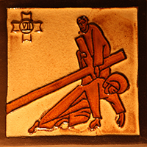
7ème STATION : JÉSUS TOMBE POUR LA SECONDE FOIS
Ce jour-là, sur le chemin, Jésus tombe pour la seconde fois ! Faut-il que la fatigue l’emporte pour que ce charpentier tombe sous le poids de deux morceaux de bois ? Ou bien faut-il que le péché de notre humanité l’écrase jusqu’à le mettre à terre ? Terrassé, Jésus se relève et repart : Le Fils de Dieu est plus sauveur que nous ne sommes pécheurs.
Lorsque nous tombons, Seigneur viens nous relever. C’est notre prière d’espérance et de foi. C’est notre cri d’amour en regardant ta croix !
Ô Croix, sublime folie, ô Croix de Jésus Christ

Slide 17
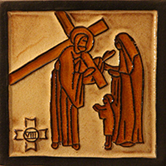
8ème STATION : JÉSUS CONSOLE LES FEMMES DE JÉRUSALEM
Ce jour-là, sur le chemin, des femmes pleurent. Leurs larmes, larmes de toutes les femmes du monde pleurant sur leur enfant en souffrance… ou mourant. Larmes de tendresse meurtrie, larmes de miséricorde infinie où se lient à la fois, le désespoir et l’espérance de vie !
Ô vous femmes de partout, femmes d’hier et d’aujourd’hui, confiez vos larmes au cœur de Jésus-Christ ! Ouvrez vos cœurs de femmes à ceux et celles qui pleurent. Soyez des consolatrices à la suite de Jésus : alors toutes les larmes de douleur se transformeront en source de paix, d’espérance et d’amour !
Si la souffrance t’a fait pleurer des larmes de sang, tu auras les yeux lavés, alors tu pourras prier avec ton frère en croix.

Slide 19
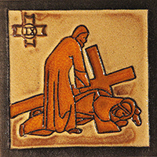
9ème STATION : JÉSUS TOMBE POUR LA TROISIÈME FOIS
Ce jour-là, sur le chemin, Jésus tombe pour la troisième fois ! Incompréhensible chute au milieu d’un foule qui se tait. Lorsque la miséricorde de Dieu tombe à terre, tout le monde se pose des questions : Cet homme nommé Jésusest-il vraiment le Fils de Dieu ?
L’incrédulité va-t-elle l’emporter sur la gratuité de l’amour divin ? La réponse est sans appel : Jésus, Miséricorde du Père, se relève et repart : le chemin n’est pas fini, il faut gravirla Via Dolorosa, jusqu’au Golgotha !
Seigneur, lorsque nous tombons, ce n’est pas la fin du monde, ni du chemin ! Nos chutes répétées sont source d’humilité, de confiante prière. Jésus, prends-nous la main, conduis-nous sur le chemin de nos vies, à la lumière de la foi, à la force de l’amour !
Sur les chemins où nous tombons, comme il est bon, Seigneur, de rencontrer Ta Croix.

Slide 21
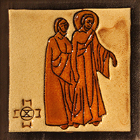
10ème STATION : JÉSUS EST DÉPOUILLÉ DE SES VÊTEMENTS
Ce jour-là, sur le chemin, Jésus est dépouillé de ses vêtements.
La tunique d’une pièce que Jésus portait. au sort est tirée… Un homme livré à la risée de la foule… n’est-il pas un homme fut-il dépouillé de sa dignité ?
Dans ce dépouillement, Jésus nous apprend : à quitter nos vêtements de paraître, à nous revêtir du vêtement de la miséricorde, le cœur de Dieu dans notre misère !
« Vous tous qui avez été baptisés en Christ, vous avez revêtu le Christ, GLOIRE A TOI, SEIGNEUR ! »

Slide 23
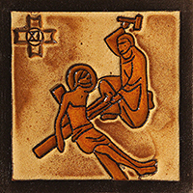
11ème STATION : JÉSUS EST CLOUÉ SUR UNE CROIX
Ce jour-là, au Golgotha, Jésus est cloué sur une croix.
Deux morceaux de bois posés en forme de croix. Jésus étendu sur ces bois mal rabotés et rugueux, garde le silence.
« Quand on a cloué au bois l’Homme-Dieu, quand on a dressé l’amour innocent, le ciel s’est assombri, les oiseaux se sont tus, la foule s’est perdue dans l’oubli. »
Seigneur Jésus, dans l’offrande silencieuse de ta vie donnée par amour pour nous, fais-nous comprendre l’importance de déclouer de leurs croix ceux et celles que la vie attache au bois de l’injustice, de l’oppression, de la persécution, de l’exclusion.
Si tu dénoues les liens de servitude, si tu libères ton frère enchaîné, la nuit de ton chemin sera lumière de midi

Slide 25
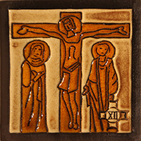
12ème STATION : JÉSUS MEURT SUR LA CROIX
Ce jour-là, au Golgotha, Jésus meurt sur la Croix.
L’Homme Dieu a vécu d’amour. Il est mort d’amour.
Et le nom de cet amour traversera les espaces et les temps : il est l’éternelle Miséricorde de Dieu pour nous.
L’amour ne meurt pas. La miséricorde divine a tué la mort pour nous ouvrir à une vie sauvée du péché !
En regardant le Crucifié, nous voyons toute la misère du monde des crucifiés d’aujourd’hui. Faisons silence, avec Marie, mère de miséricorde, faisons monter notre prière en chantant :
Si nous mourons avec Lui, avec Lui nous vivrons, si nous souffrons avec Lui, avec Lui nous règnerons.

Slide 27
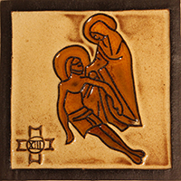
13ème STATION : JÉSUS EST REMIS À SA MÈRE
Ce jour-là, Jésus est remis dans les bras de sa Mère, Marie.
L’enlacement est silencieux. De la naissance au tombeau, le « oui » de Marie est un chemin de vie, de miséricorde infinie.
Une mère n’a jamais fini d’enfanter ses enfants à la vie !
Ô Marie, Tu te rends présente auprès de toutes les mères qui prennent dans leurs bras leur enfant sans vie. Cette étreinte de tendresse met nos chemins d’humanité sur le chemin d’éternité.
Elle est bénie de Dieu, La Mère qui voit mourir son Fils en croix, Elle est bénie de Dieu !

Slide 29
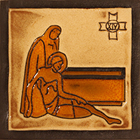
14ème STATION : JÉSUS EST DÉPOSÉ DANS LE TOMBEAU
Ce jour-là en plein midi, Jésus est déposé dans le tombeau. Une pierre est roulée, la mort est enfermée : C’est l’hiver de la vie !
Être en patience, vivre en confiance, comme le paysan qui a jeté le grain dans la terre… attend le printemps.
Dans trois jours, la vie va rejaillir : c’est la promesse du Christ : « Détruisez ce Temple, en trois jours je le relèverai ».
Aimer c’est tout donner
Ô Dieu de miséricorde, aide-nous à vivre dans l’espérance, auprès de nos défunts, lorsque dans les allées du cimetière nous cheminons afin de déposer le corps de nos bien-aimés.
Augmente-en nos cœurs la foi en cette parole de la petite sainte Thérèse : « Je ne meurs pas, j’entre dans la vie. »

